Slide 1
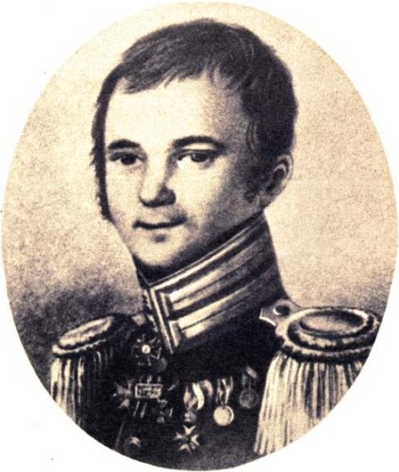
Федор Николаевич
Глинка
1786 - 1880

Slide 2
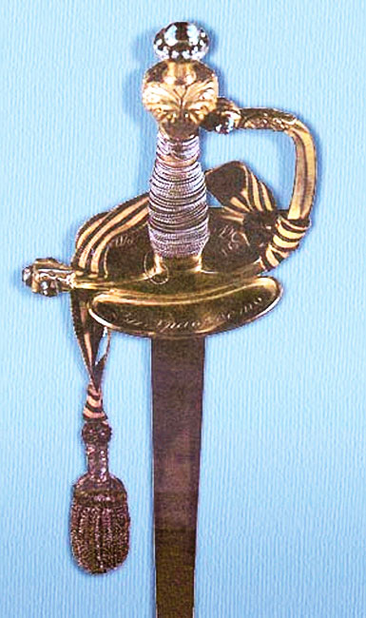
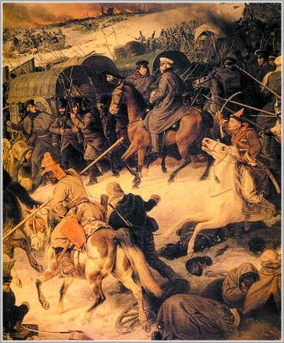
Федор Николаевич Глинка был военным. Во время Отечественной войны 1812 года храбрый офицер, полковник Ф.Глинка был награжден боевыми орденами и золотым оружием с надписью «За храбрость».

Slide 3
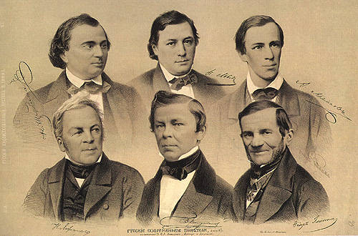
Через несколько лет после окончания войны он вступил в тайное общество. Его члены – в основном офицеры – увидели, в каком бесправном положении находится народ, те, кто недавно храбро сражался за родину. 25 декабря 1825 года они выступили против царя (отсюда и название «декабристы»).

Slide 4
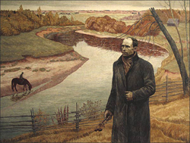
Сам Глинка в восстании не участвовал, но за то, что знал о нем и не донес царю – был арестован и сослан в Карелию «на поселение» под негласный (тайный) надзор полиции. Четыре года жил здесь Ф.Н. Глинка

Slide 5
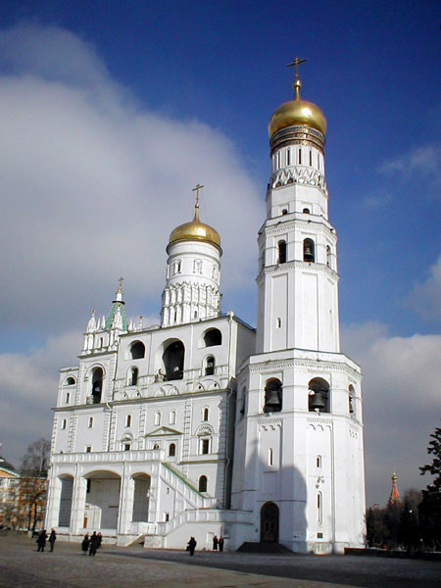
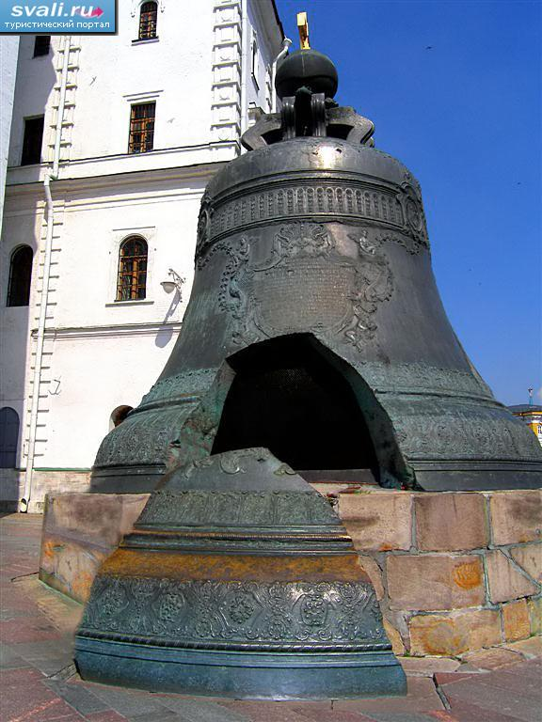
Ф.Глинка «Москва»

Slide 6
Посад – в Древней Руси поселение за стеной. Посады позднее стали частью города.
Палаты – в средне - русской архитектуре богатое жилое каменное или деревянное здание обычно в 2 и более этажей, со многими помещениями.
Иван – звонарь – колокольня Ивана Великого в Московском Кремле.
Колокольня – башня для колоколов, стоявшая рядом с Храмом.
Notes:
Словарная работа

Slide 8
Город чудный, город древний, Ты вместил в свои концы И посады и деревни, И палаты и дворцы! Опоясан лентой пашен, Весь пестреешь ты в садах: Сколько храмов, сколько башен На _семи_ твоих холмах!.. Исполинскою рукою Ты, как хартия, развит, И над малою рекою Стал велик и знаменит!

Slide 9
На твоих церквах старинных Вырастают дерева; Глаз не схватит улиц длинных... Это _матушка Москва_! Кто, силач, возьмет в охапку Холм Кремля-богатыря? Кто собьет златую шапку У _Ивана-звонаря_?.. Кто _Царь-колокол_ подымет? Кто _Царь-пушку_ повернет? Шляпы кто, гордец, не снимет У _святых_ в Кремле _ворот_?!

Slide 10
Ты не гнула крепкой выи В бедовой своей судьбе: Разве пасынки России Не поклонятся тебе!.. Ты, как мученик, горела Белокаменная! И река в тебе кипела Бурнопламенная! И под пеплом ты лежала Полоненною, И из пепла ты восстала Неизменною!..

Slide 11
Процветай же славой вечной, Город храмов и палат! Град срединный, град сердечный, Коренной России град!

